Slide 1
Аналіз основних показників розвитку кадрової політики сучасного закладу дошкільної освіти ЗДО №7 «Волиняночка» вихователь-методист Галина РУДЬ

Slide 2
- Хто повинен бути з дітьми дошкільного віку? - Якими критеріями повинен володіти сучасний педагог дошкільної освіти. - Як створити атмосферу для ефективного розвитку для колективу в кожного?
Головні питання кадрової політики

Slide 3
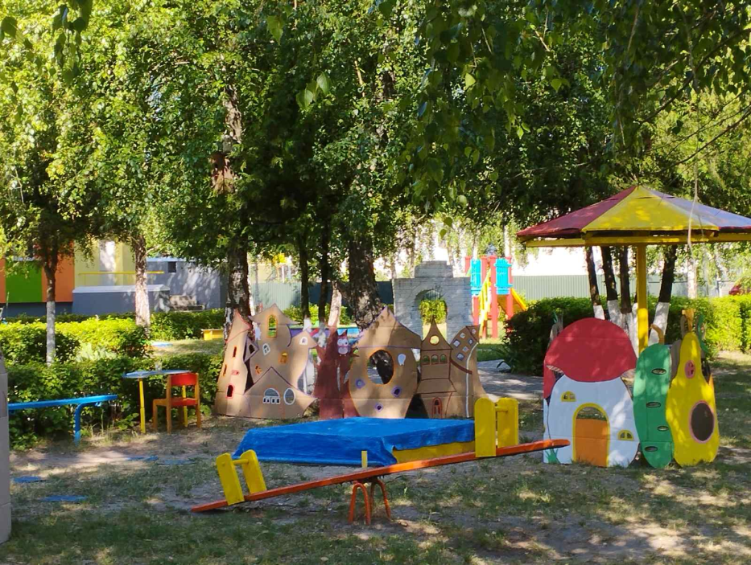
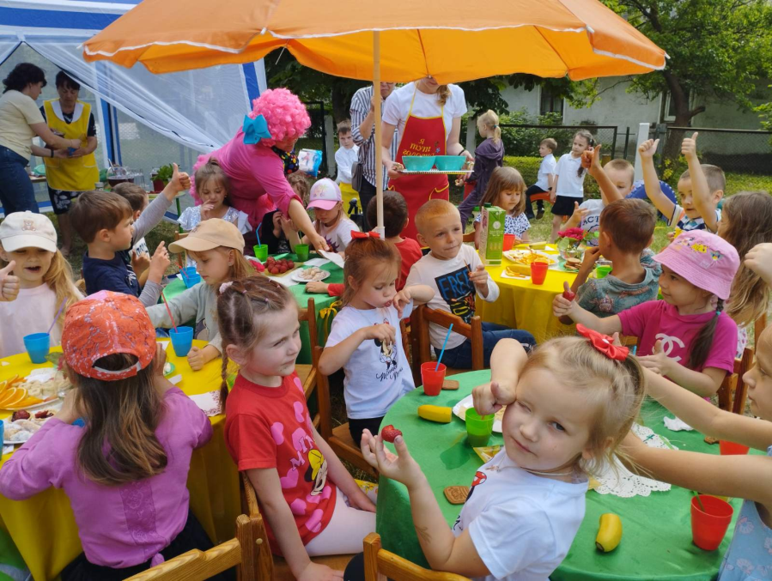
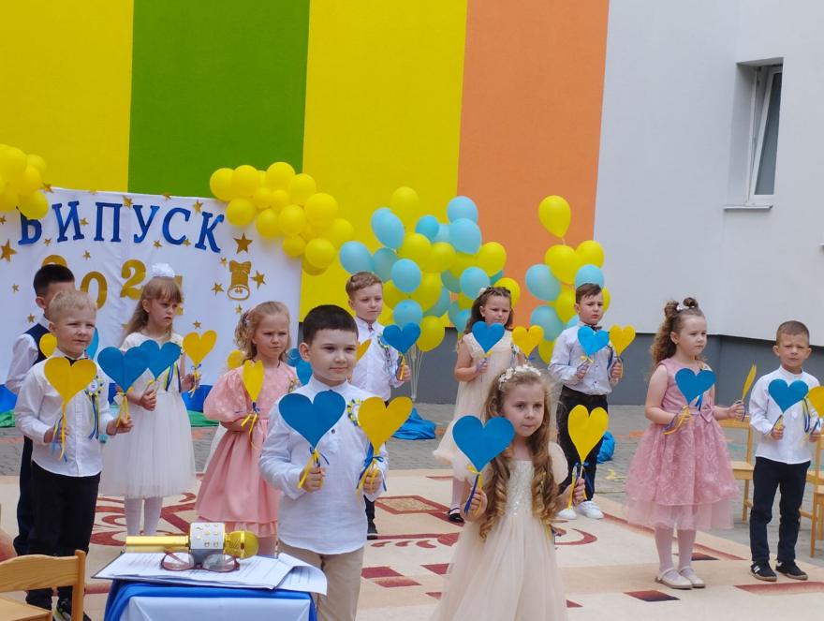
Сучасний заклад дошкільної освіти - фундамент, що забезпечує всебічний і гармонійний розвиток дитини

Slide 4
Загальна інформація про кадрове забезпечення (кількісні показники)
№ з/п | Працівники закладу | Необхідна кількість, осіб | Фактична кількість, осіб | Відсоток потреби
1. | Педагогічні працівники, усього у тому числі, що | 34 | 34 | 0%
 | - мають відповідну освіту | 34 | 34 | 0%
 | - працюють у закладі освіти за сумісництвом | 0 | 0 | 0
 | - залучені на інших договірних умовах | 0 | 0 | 0

Slide 5
За посадами

Slide 6
За стажем педагогічної діяльності

Slide 7
За віком

Slide 8
Кадровий потенціал закладу дошкільної освіти -
особисті можливості, які має колектив ЗДО, що на практиці відтворені, задіяні та знаходяться в постійному професійному зростанні.

Slide 9
Кадровий потенціал
- освітній потенціал
- кваліфікаційний потенціал
- мотиваційний потенціал
- потенціал самореалізації
- креативність працівників

Slide 10
Освітній потенціал

Slide 11
Кваліфікаційний потенціал

Slide 12
Мотиваційний потенціал
7 (20,5%) -
переможців конкурсу на відзначення премією Володимирської міської ради «Успішний педагог»

Slide 13
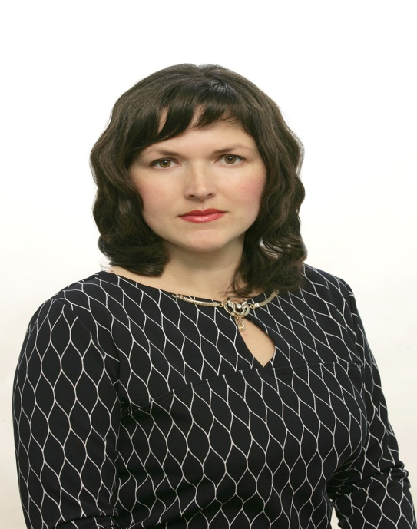
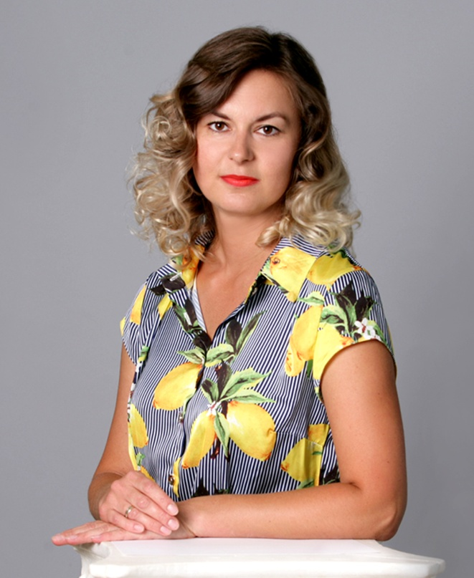
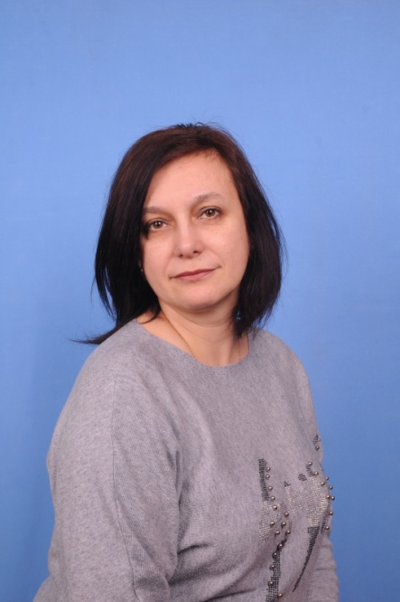
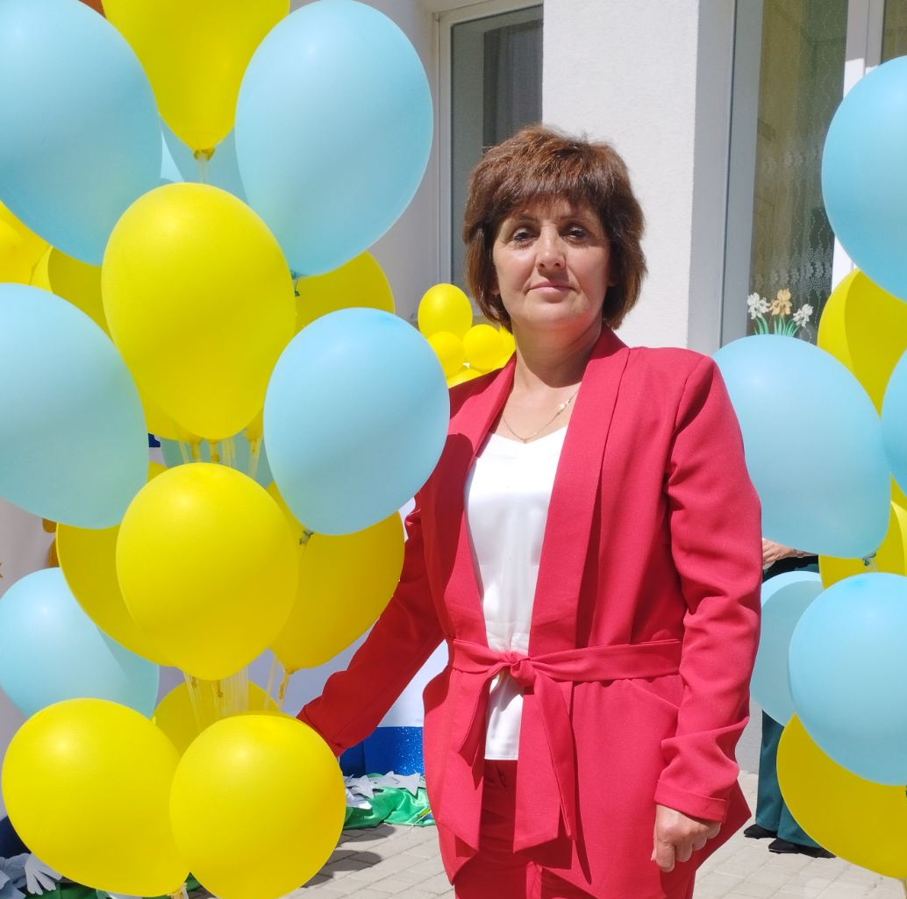
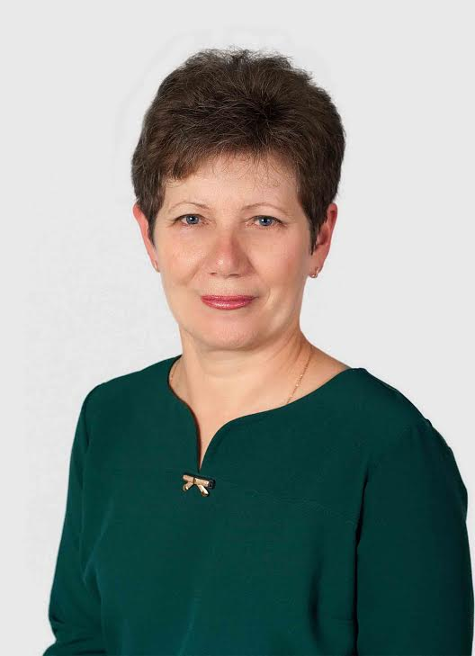
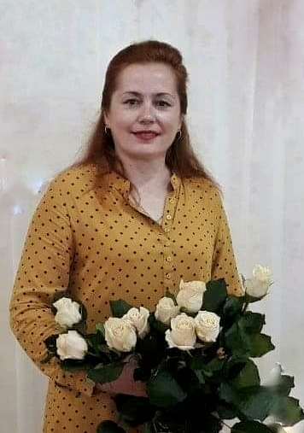
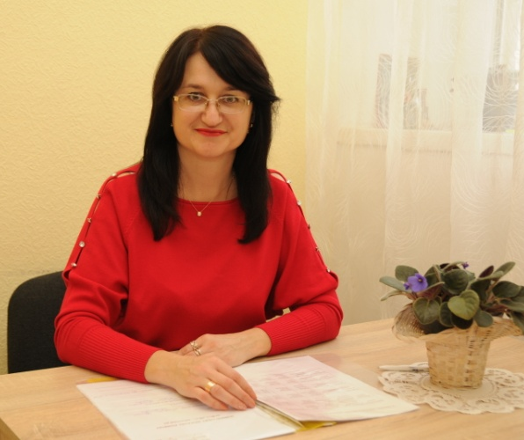
Успішний педагог

Slide 14
Мотиваційний потенціал
6 (16,5%) –
стипендіатів Володимир - Волинської міської ради для обдарованої молоді «Майбутнє Володимира

Slide 15
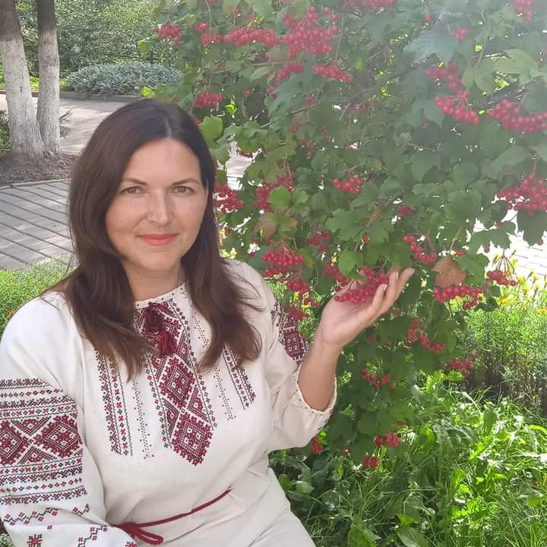
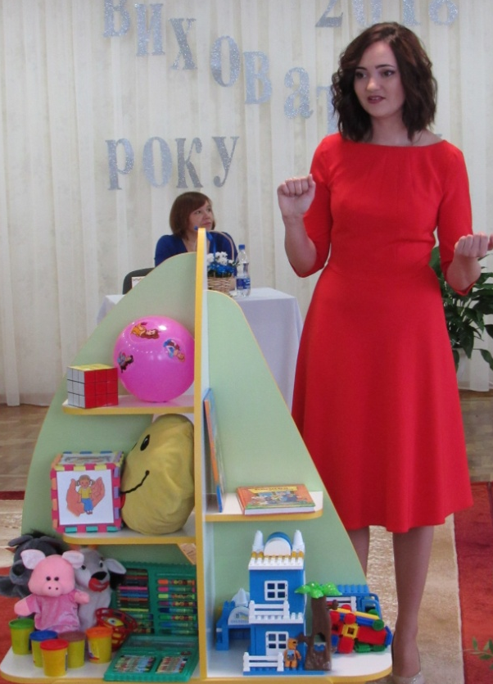
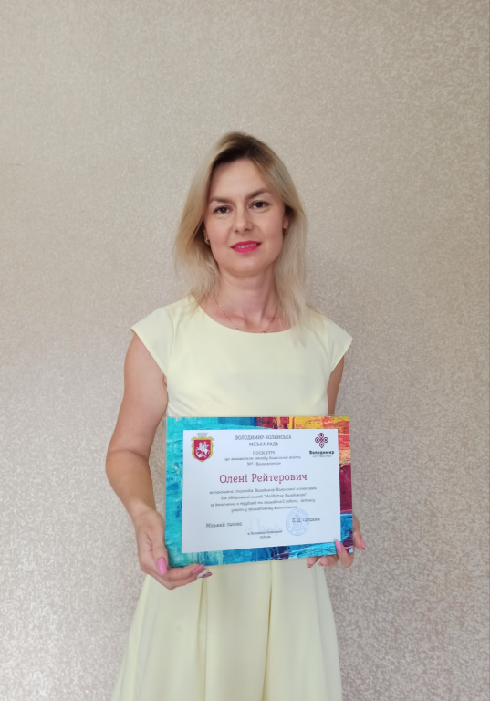
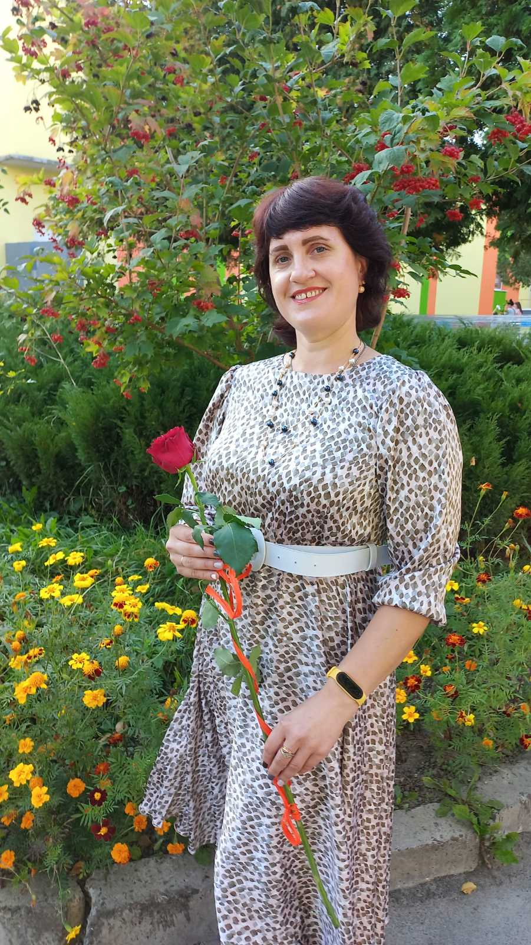
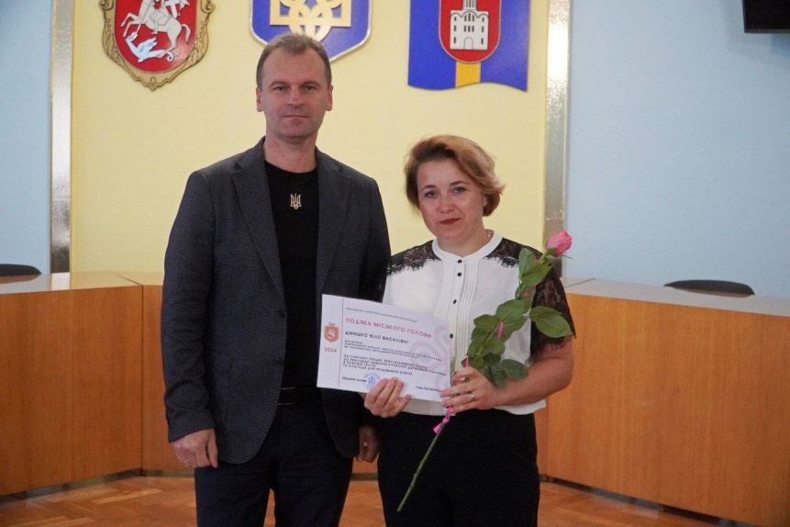
Майбутнє Володимира

Slide 16
2 - Відмінники Освіти України 1 - Лауреат Премії Верховної ради України 7 (20,5%) - переможців міського конкурсу педагогічної майстерності «Вихователь року»; 2 (5,8%) - переможці Всеукраїнського конкурсу освітніх технологій серед педагогів Волині; 4 (11,7%) - переможці та лауреати обласного конкурсу виставки наочних та дидактичних матеріалів «Творчі сходинки педагогів Волині».
Результат потенційної реалізації

Slide 17
Результативність поширення досвіду роботи ( період з 2014-2023р. )

Slide 18
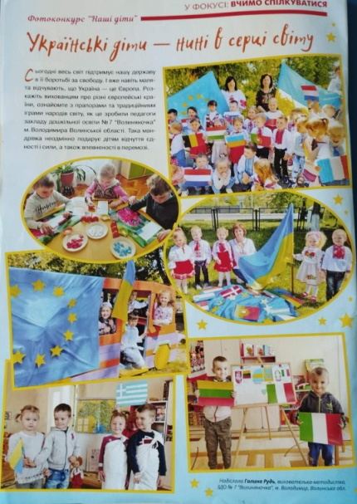
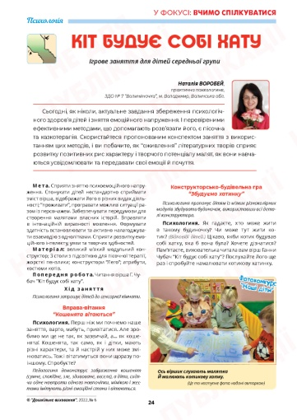
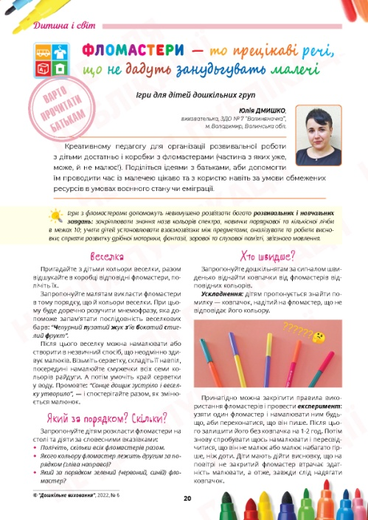
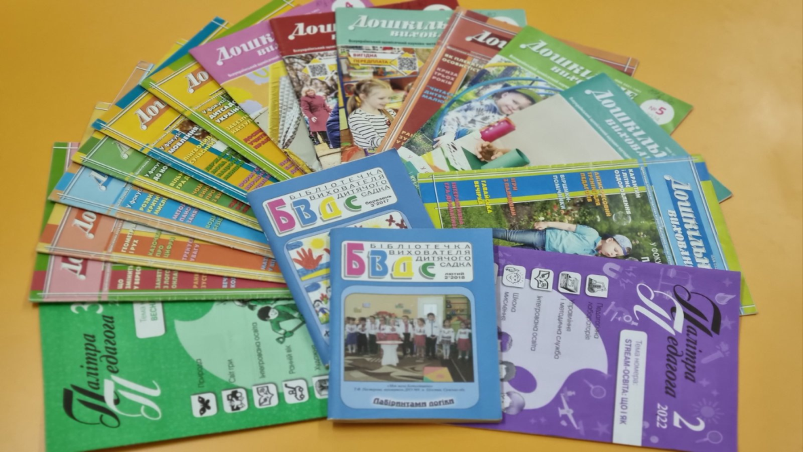
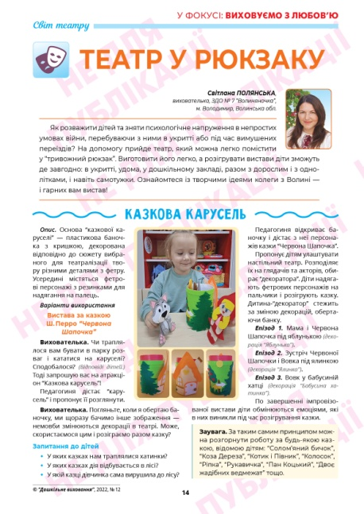
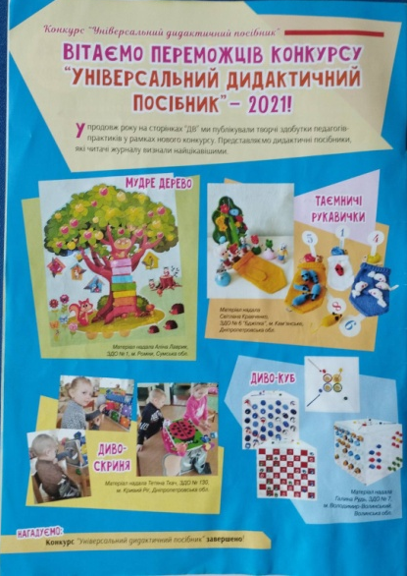

Slide 19
Результативність самовдосконалення
28 | 82% | Сертифікати курсів Кібербезпека
10 | 36% | Сертифікати від фахового видання МОН України «Дошкільне виховання»
4 | 11,7% | Ваучери підвищення кваліфікації за сприянням Володимир-Волинського міськрайонного центру зайнятості та Волинського національного університету імені Лесі Українки
1 | 2,9% | Сертифікат Ізраїльської Коаліція Травми
28 | 82% | Сертифікати цифрової грамотності

Slide 20
Креативність працівників Ви не можете використати креативність. Чим більше ви використовуєте, тим більше у вас є. А.Макаренко

Slide 21
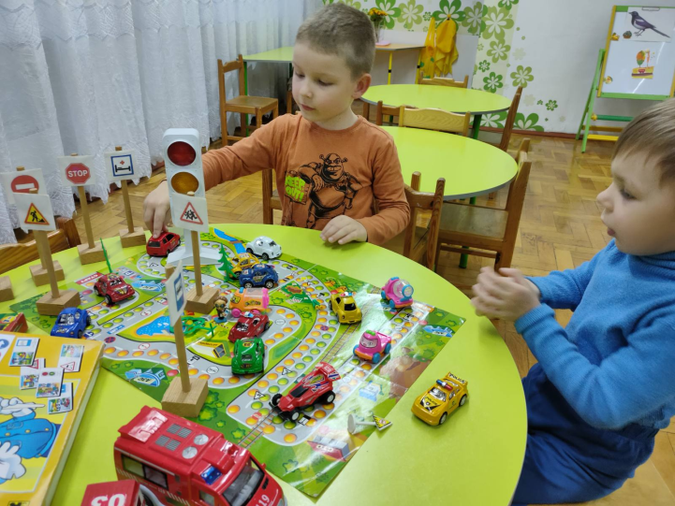
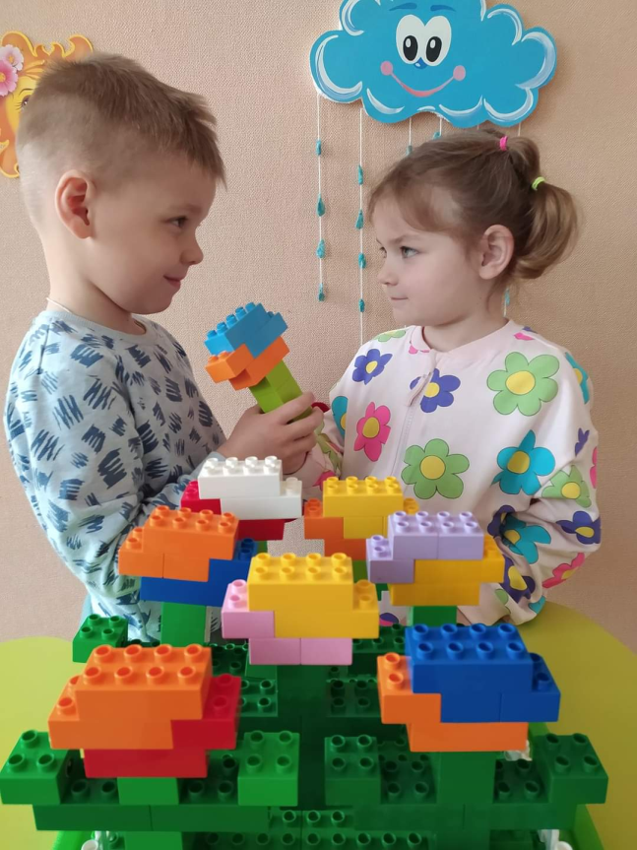
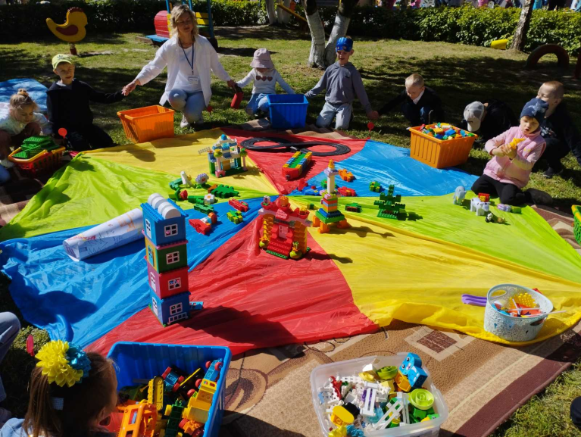
Учасники проєктної діяльності LEGO - конструювання Наскрізне впровадження в освітній процес підходу «Навчання через гру»

Slide 22
Інноваційний освітній проєкт « Коло читання сучасних дошкільнят» (куратор Н.В.Гавриш)
Як читати?
Що читати?
Про що читати?
Хто пише для дітей?

Slide 23
Апробовані програми

Slide 24
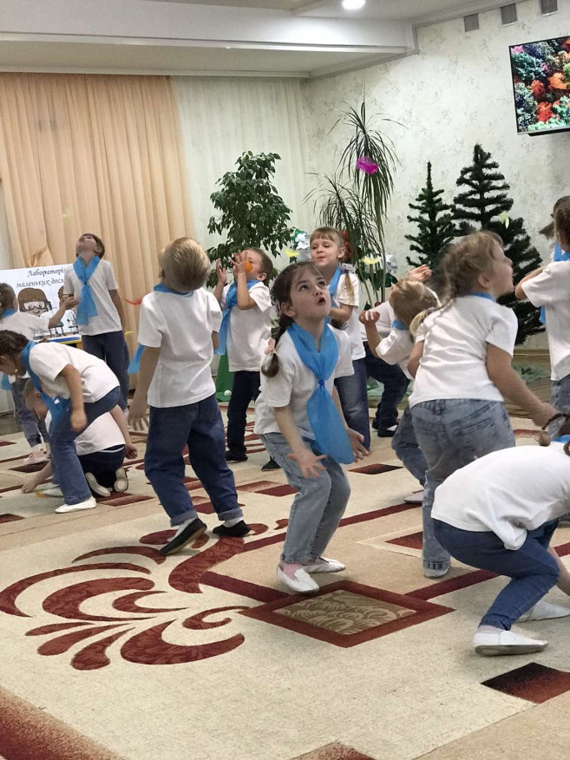
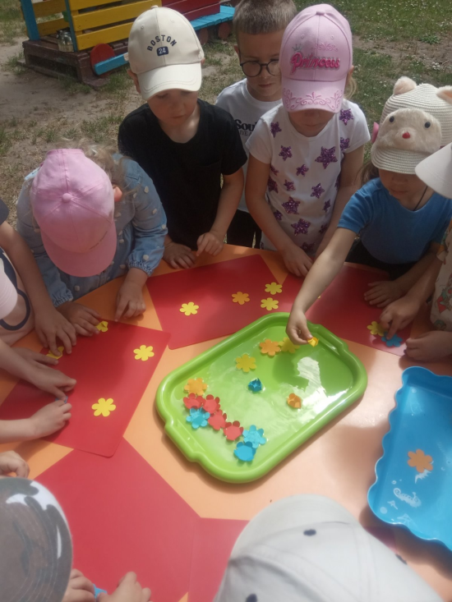
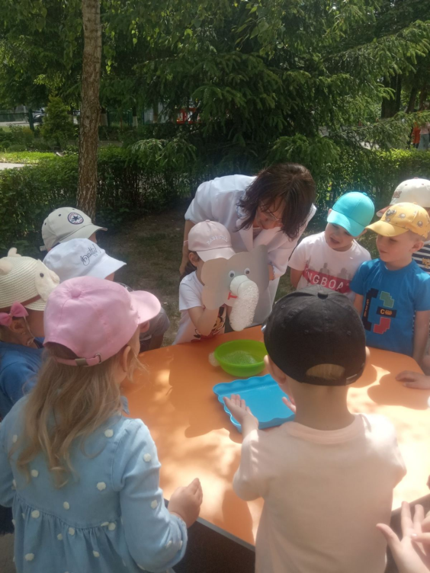
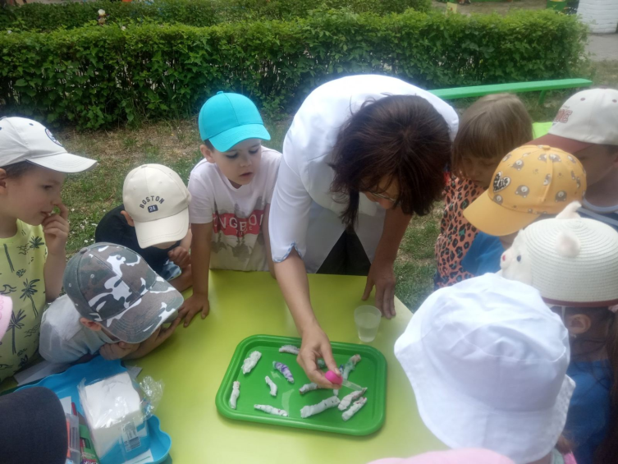
Впровадження в освітній процес
STREM освіти - інтегрований підхід до освіти, який передбачає формування уявлень та вмінь дітей у галузях природничих наук

Slide 25
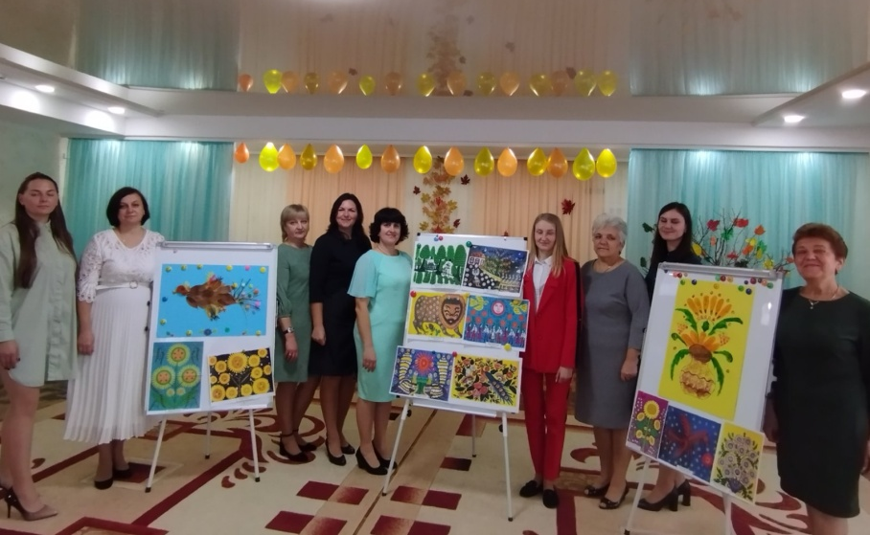
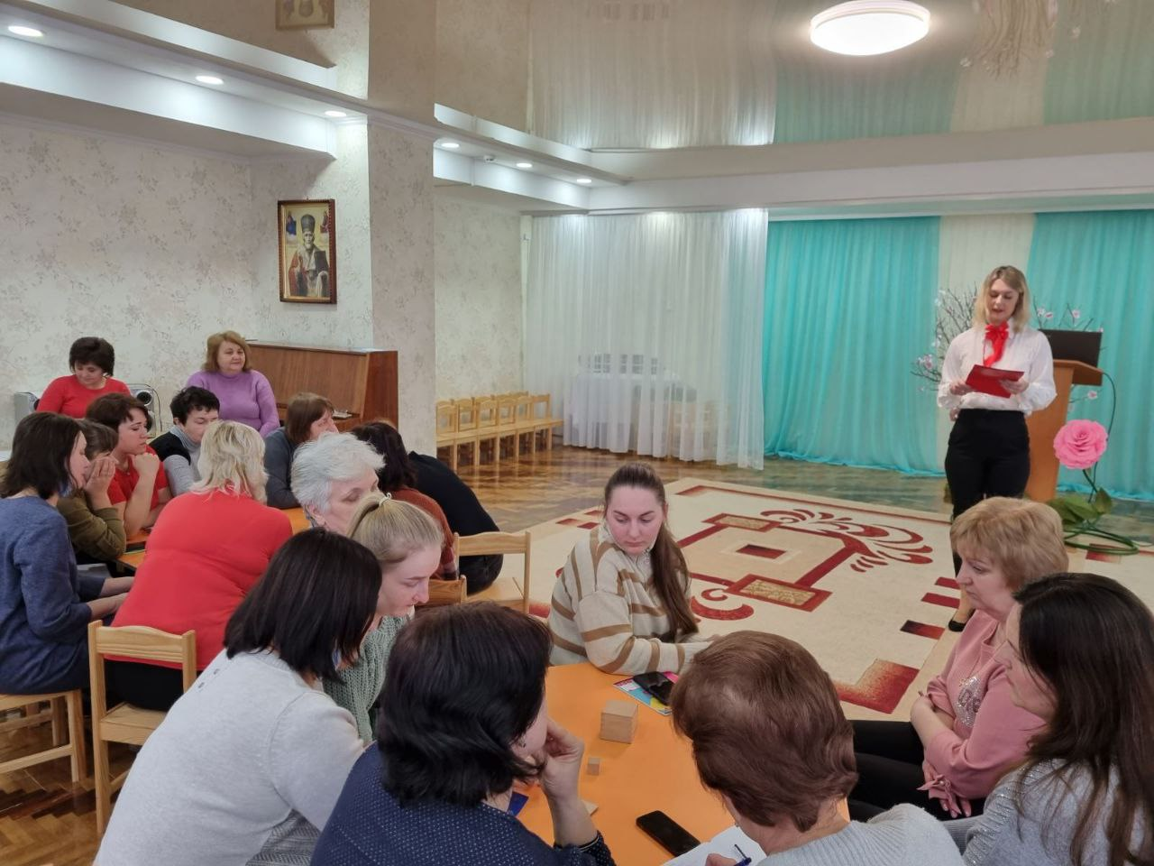
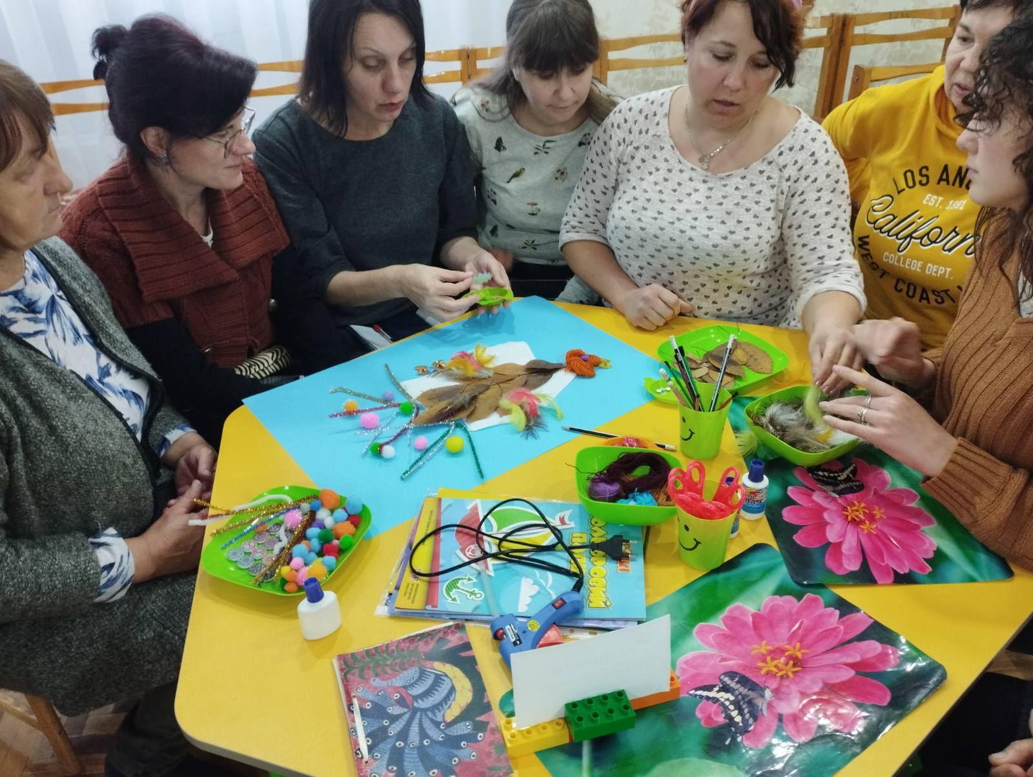
Нові методики та технології

Slide 26
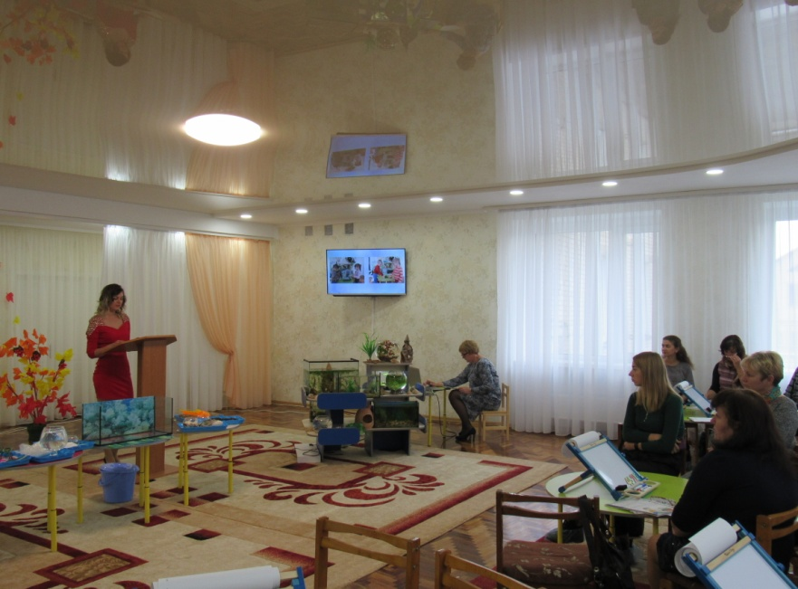
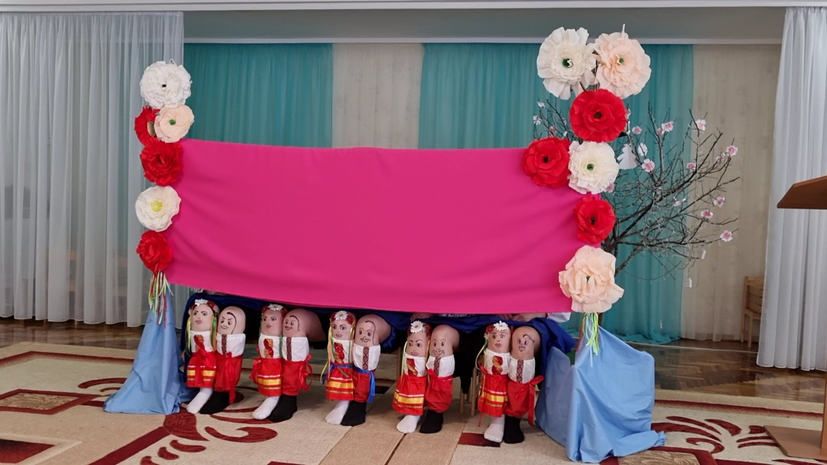
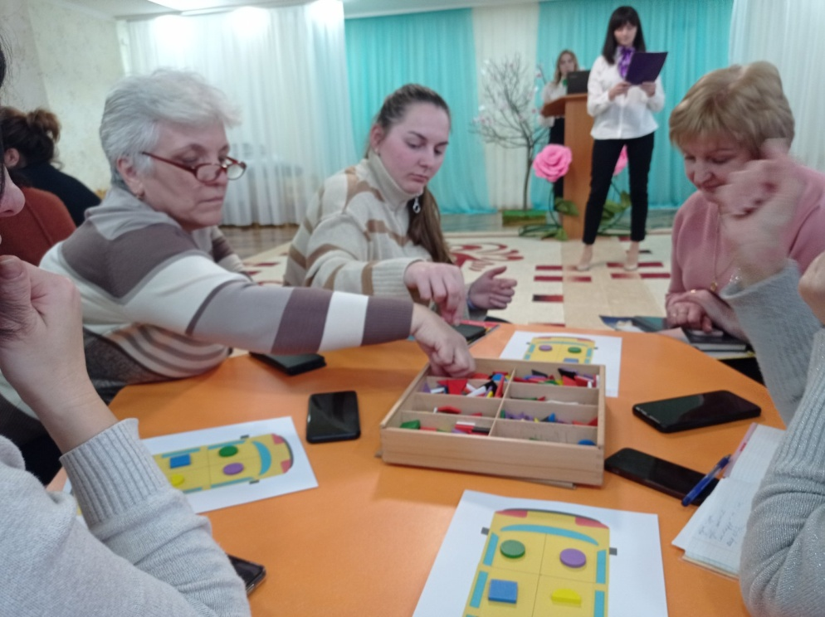

Slide 27
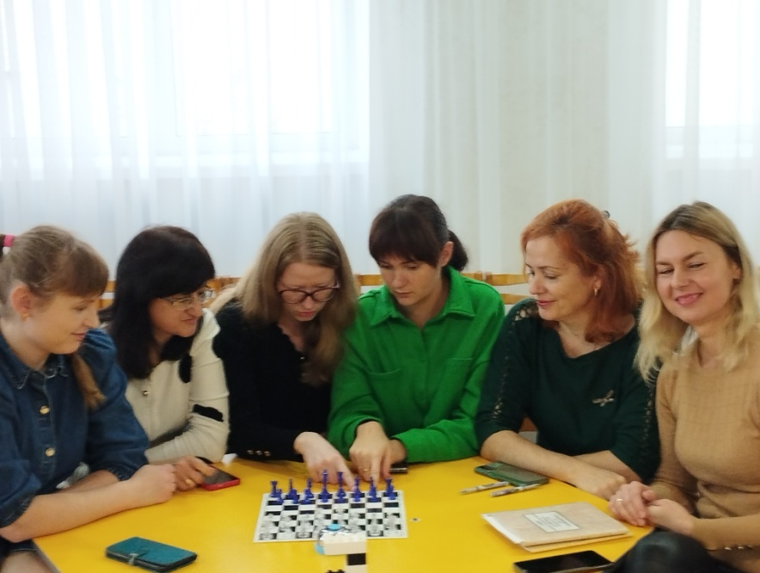
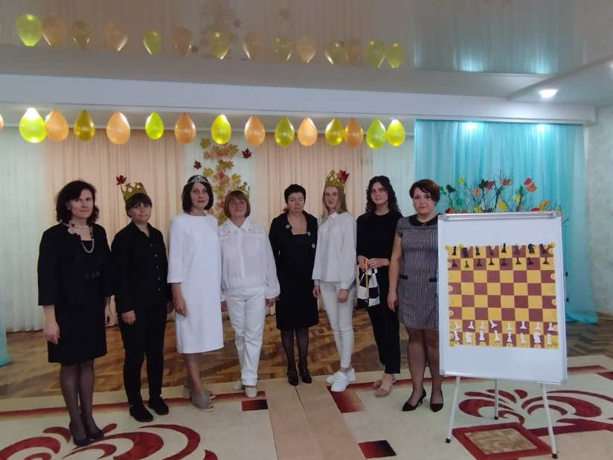
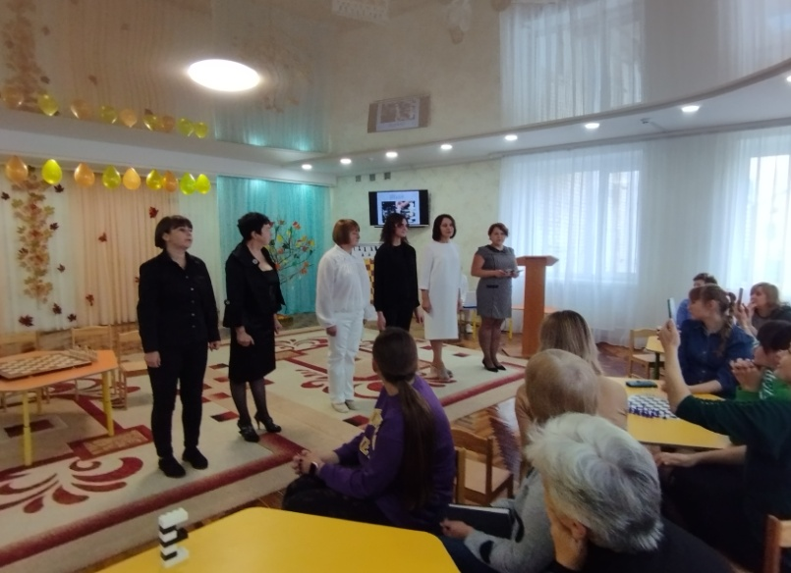
Шахи в ЗДО

Slide 28
Тепер коли ми навчаємось і опановуємо нові освітні технології, апробуємо безліч програм, насичуємо нашу діяльність яскравими картинками і словами: при цьому ніколи не потрібно забувати і не переставати просто бути людьми і допомагати один одному.

Slide 29
Дякую за увагу!

